Slide 1
BİL-218 Bilgisayar Organizasyonu
Doç. Dr. Ersin Elbaşı

Slide 2
Konular
Processor organization
Register organization
Instruction cycle
Instruction pipelining

Slide 3
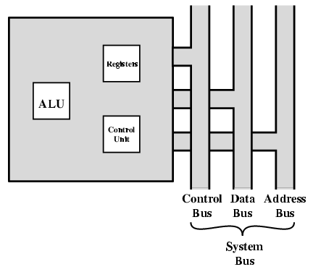
Processor organization
İşlemci tarafından yapılan işler fetch instruction, interpret instruction, fetch data, process data ve write data.
CPU bu işlemleri yapabilmek için internal memory’ye ve internal bus’a ihtiyaç duyar.
İşlemleri gerçekleştirebilmek için ALU ve kontrol birimine ihtiyaç duyar.

Slide 4
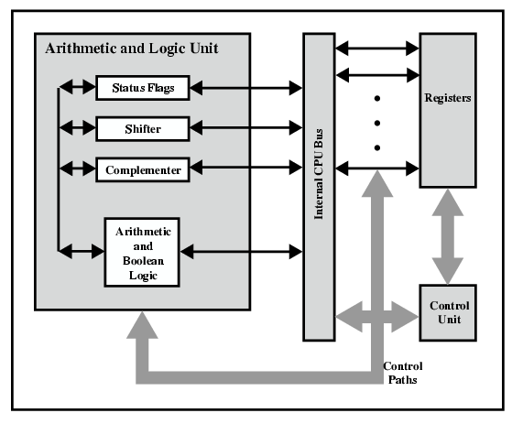
Processor organization
Internal CPU bus, birimler arasındaki iletişimi sağlar.
CPU’nun iç yapısı bilgisayarın yapısına benzer şekildedir.

Slide 5
Konular
Processor organization
Register organization
Instruction cycle
Instruction pipelining

Slide 6
Register organization
User-visible register’lar: Programcı tarafından kullanılan register’lardır.
Control ve status register’ları: Kontrol birimi ve işletim sistemi tarafından kullanılan register’lardır.
User-visible register’lar
General purpose: Programcı tarafında farklı komutlarda farklı işler için kullanılabilir.
Data register’ları: Sadece data saklamak için kullanılırlar.
Adres register’ları: Özellikle adresleme modlarında kullanılırlar. Segment register’ları, Index register’ları ve Stack pointer adres register’larıdır.
Condition codes: Flag olarak programın ve/veya işlemcinin durumunu saklar. (carry, overflow, sign, ...)

Slide 7
Register organization
Control ve status register’ları
Program counter: Fetch edilecek komutun adresini saklar.
Instruction register: En son fetch edilen komutu saklar.
Memory address register: Hafızada bir yerin adresini saklar.
Memory buffer register: Hafızaya yazılacak datayı veya hafızadan son okunan datayı saklar.
Bir çok işlemci program status word (PSW) olarak durum bitlerini saklar. Sign, zero, carry, equal, overflow, interrupt disable/enable, supervisor
Supervisor mod: Bu mod ile erişilen hafıza alanlarına erişmek veya bazı komutları çalıştırmak için kullanılır. Kullanıcı programları tarafından değil işletim sistemi tarafından kullanılır.

Slide 8

Register organization
Örnek

Slide 9
Konular
Processor organization
Register organization
Instruction cycle
Instruction pipelining

Slide 10
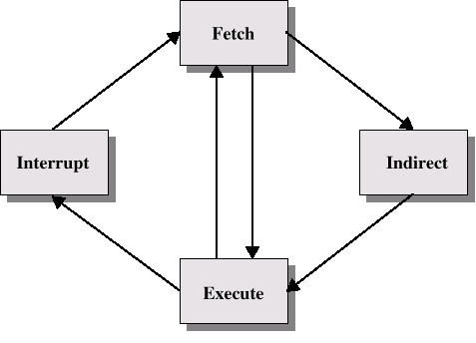
Instruction cycle
Instruction cycle basit olarak fetch, execute ve interrupt aşamalarıyla gösterilebilir.
Indirect cycle
Indirect mode adreslemeyle komut döngüsü aşağıdaki gibi olur.

Slide 11

Instruction cycle
Indirect adreslemeyi içeren instruction cycle aşağıdaki gibi gösterilebilir.

Slide 12

Instruction cycle
Data flow
Instruction fetch aşamasında aşağıdaki işlemler gerçekleşir:
  PC sonraki komutun adresini tutar
  Adres değeri MAR’a aktarılır
  Adres adres bus’a yerleştirilir
  Kontrol birimi memory read işareti üretir
  Sonuç data bus’a yerleştirilir, MBR’a kopyalanır, sonra IR’a aktarılır
  PC değeri 1 artırılır

Slide 13

Instruction cycle
Data flow
Indirect cycle aşamasında aşağıdaki işlemler gerçekleşir:
  MBR’nin sağdaki N biti MAR’a aktarılır
  Kontrol birimi memory read işareti üretir
  Sonuç data bus’a yerleştirilir ve MBR’a kopyalanır

Slide 14

Instruction cycle
Data flow
Interrupt cycle aşamasında aşağıdaki işlemler gerçekleşir:
  PC değeri MBR register aracılığıyla saklanır
  MAR’a özel bir adres değeri yüklenir (stack pointer veya ISR adresi)
  MBR hafızaya kopyalanır
  PC’a ISR adresi aktarılır
  Sonraki instruction fetch edilir

Slide 15
Konular
Processor organization
Register organization
Instruction cycle
Instruction pipelining

Slide 16
Instruction pipelining
Instruction pipelining bir üretim hattının çalışmasına benzer.
Bir üretim hattında farklı işler eş zamanlı yapılır.
Fetch aşamasında hafızaya erişilir ancak execute aşamasında genellikle hafızaya erişilmez.
Execute aşamasında sonraki komutun fetch edilmesi (prefetch) performansı artırır.
Fetch aşaması execute aşamasından çok kısa sürer.
Birden fazla komut prefetch yapılabilir.
Branch ve jump komutlarında gerekli olmayan komut prefetch yapılabilir.

Slide 17
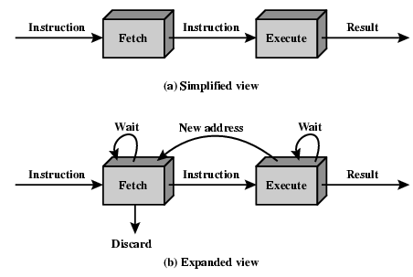
Instruction pipelining
İki aşamalı instruction pipelining aşağıdaki gibidir.
Branch işlemlerinde fetch aşaması, adres bilgisini execute aşamasından alır.
Daha çok aşama oluşturulursa performans artar.

Slide 18
Instruction pipelining
İki aşamalı instruction pipelining altı aşamayla ifade edilebilir.
Fetch instruction (FI): Sonraki komut alınır
Decode instruction (DI): Komut decode edilir
Calculate operands (CO): Giriş operandlarının adresleri hesaplanır
Fetch operands (FO): Giriş operandları alınır
Execute instruction (EI): Komutun gerektirdiği işlem yapılır
Write operand (WO): Sonuç operand varsa saklanır
Bazı aşamalar her komutta kullanılmaz (FO, WO)

Slide 19
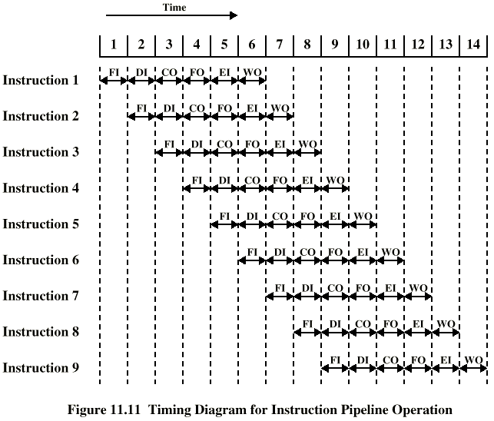
Instruction pipelining
Pipeline ile çalışma aşağıdaki gibidir.

Slide 20
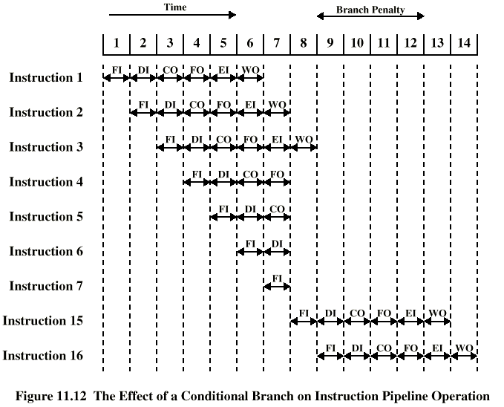
Instruction pipelining
Instruction 3 ile instruction 15’e atlama yapılıyor (branch taken).

Slide 21
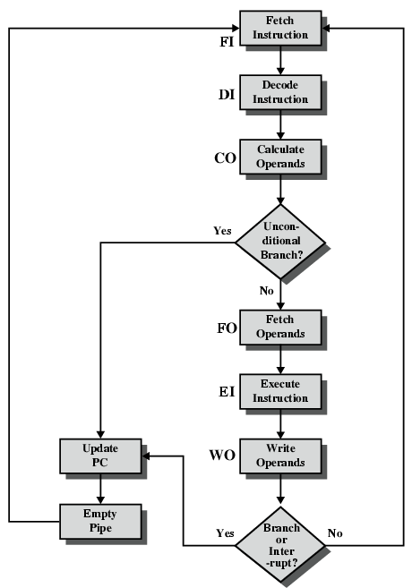
Instruction pipelining
Instruction pipeline
akış şeması

Slide 22
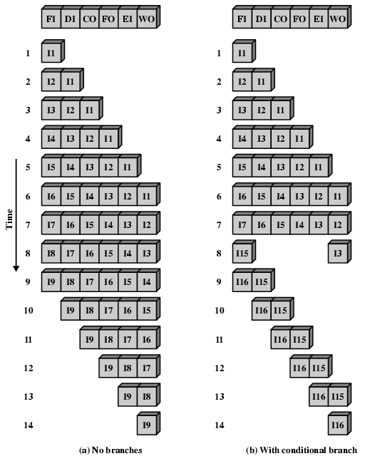
Instruction pipelining
Zamana göre
pipeline gösterimi
I3 ile I15’e atlama
yapılıyor

Slide 23
Instruction pipelining
Pipeline ile performans artışı aşağıdaki gibi ifade edilir.
τ = max [τ_{i}] + d = τ_{m} + d 1 ≤ i ≤ k
burada,
τ_{i} = i. aşamadaki gecikme
τ_{m} = tüm aşamalardaki gecikmelerden maksimum olan
k = pipeline’daki aşama sayısı
d = datanın aşamalar arasındaki aktarımı için geçen süre
τ_{m} >> d olduğu için d ihmal edilir. T_{k,n} ,n satır programın k aşamalı pipeline ile çalışma süresidir ve
T_{k,n} = [k + (n - 1)].τ şeklinde gösterilir. Performans artışı ise
S_{k} = T_{1,n} / T_{k,n} = n.k.τ / [k + (n - 1)].τ = n.k / [k + (n - 1)]
n→∞ giderken performans artışı k olur.
i

Slide 24
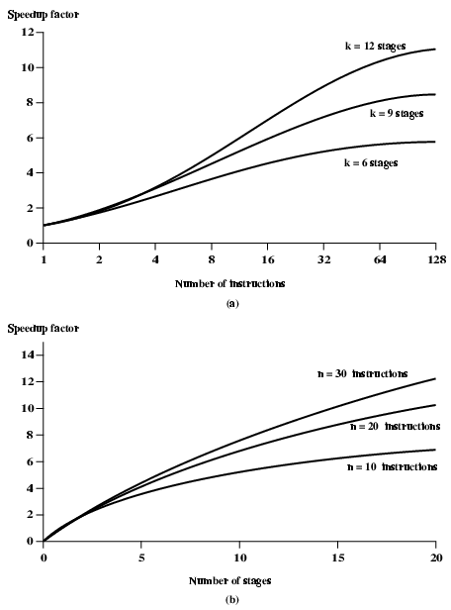
Instruction pipelining
Pipeline ile performans
artışı yandaki şekillerde
görülmektedir.

Slide 25
Instruction pipelining
Branch komutlarında atlanacak yerin önceden bilinememesi performansı düşürür.
Gereksiz alınan komutların pipeline’dan atılması gerekir.
Atlama komutu çalışmadan, sonraki komutun hangisi olacağı bilinemez.
Şartlı atlama işlemlerinde sonraki komutun tahminine yönelik aşağıdaki yaklaşımlar kullanılmaktadır:
  Multiple streams
  Prefetch branch target
  Loop buffer
  Delayed branch
  Branch perdiction

Slide 26
Instruction pipelining
Multiple streams
Pipeline iki yöndeki komutları da fetch eder.
Birden fazla atlama komutu pipeline’a girerse her atlama komutu için bir stream gerekir.
Prefetch branch target
Şartlı atlama komutu geldiğinde sonraki komutla birlikte hedef komut da prefetch edilir.
Target saklanır ve branch taken olursa kullanılır.

Slide 27
Instruction pipelining
Loop buffer
En son fetch edilen n adet komutu saklayan bir hafıza birimidir.
Komutlar sıralı saklanır ve hafıza erişimi olmadan alınır.
Atlama aralığı az olursa veya döngü kısa olursa sürekli buffer üzerinde çalışılır.
Delayed branch
Komutlar yeniden düzenlenir ve bir atlama komutu olması gerekenden sonra çalışır.
Bağımsız bir veya birkaç komut, atlama komutu ile ardındaki komutlar arasına alınır.

Slide 28
Instruction pipelining
Branch prediction
Bir atlama komutunun taken olup olmayacağı tahmin edilir.
Predict never taken,
predict always taken,
predict by opcode,
taken/not taken switch,
branch history table
teknikleri kullanılır.
İlk üç yöntem statiktir ve programın çalışmasına bağlı değildir.
Son iki teknik dinamiktir ve programın çalışması sırasında karar verilir.

Slide 29
Instruction pipelining
Branch prediction – predict never taken
Atlamaların hiçbir zaman taken olmayacağı varsayılır.
Yapılan deneysel çalışmalarda %50’den fazla atlamanın taken olduğu görülmüştür.
Branch prediction – predict always taken
Atlamaların her zaman taken olacağı varsayılır.
Never taken tekniğinde daha başarılı sonuç alınır.
Branch prediction – predict by opcode
Atlamalar opcode’larına göre taken ve not taken şeklinde gruplandırılır.
Başarı oranı %75’den büyüktür.

Slide 30
Instruction pipelining
Branch prediction – taken / not taken switch
Önceki çalışma durumuna bağlıdır.
Bir veya birden fazla bit ile her komutun önceki durumu saklanır.
Bir bitle saklandığı zaman her döngünün başında ve sonunda hata yapılır.
Bir bitle taken ve not taken arasında her hatalı atlamada sürekli switch yapılır.
İki bitle iki hata üstüste yapıldığında switch yapılır.
Döngülerin başında ve sonundaki hatalarda ortadan kaldırılır.

Slide 31
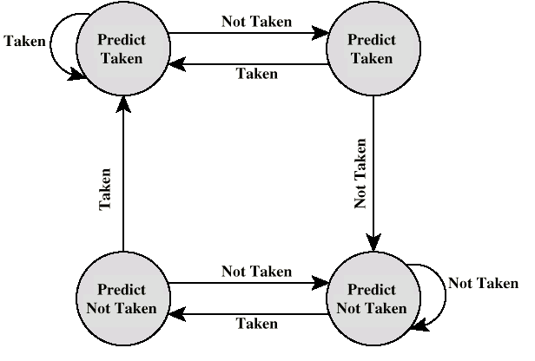
Instruction pipelining
Branch prediction – taken / not taken switch
İki bitle yapılan taken ve not taken arasındaki switch aşağıdaki gibidir.

Slide 32
Instruction pipelining
Branch prediction – branch history table
Branch history table, pipeline’ın fetch aşamasıyla ilişkilendirilmiş küçük bir önbellektir.
Branch miss durumunda yeni bir giriş kaydedilir veya varsa durumu güncellenir.
Target addres genellikle hedef komutun adresi olur veya hedef komutun kendisi olabilir.
Execute aşaması, sonucu branch history table devresine iletir.
Sonuç yanlışsa doğru komuta redirect yapılır.
Her yeni atlama komutunda IPFAR tablo’da arama yapar.
Taken olmazsa next sequential adres girişi alınır.
Taken olursa tablodan okunan değer alınır.
Execute aşamasından gelen sonuçtan farklı tahmin yapılmışsa tabloda update işlemi yapılarak doğru komuta redirect yapılır.

Slide 33
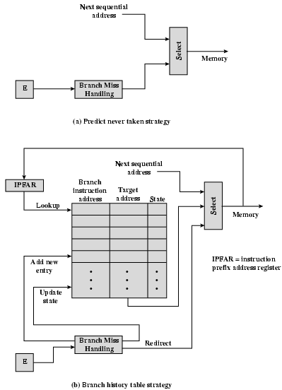
Instruction pipelining
Branch prediction – branch history table

